Slide 1

Projektmunka: Barkácsbolt
Csapattagok:
Péter Dávid
Szekeres Rafael Alex
Lamp András

Slide 2
Feladat leírása
Barkácsüzlet weboldalának tervezése
Tervek megvalósítása
Weboldal tesztelése
Feladat leadása

Slide 3
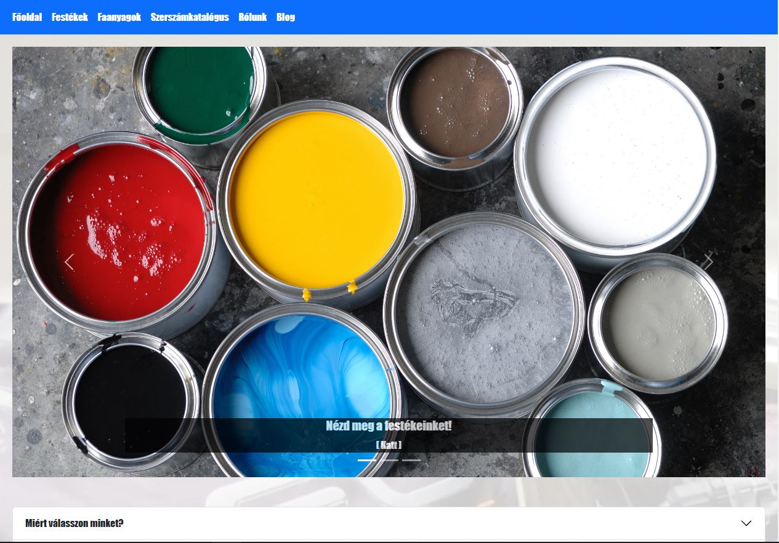
Tervek

Slide 4
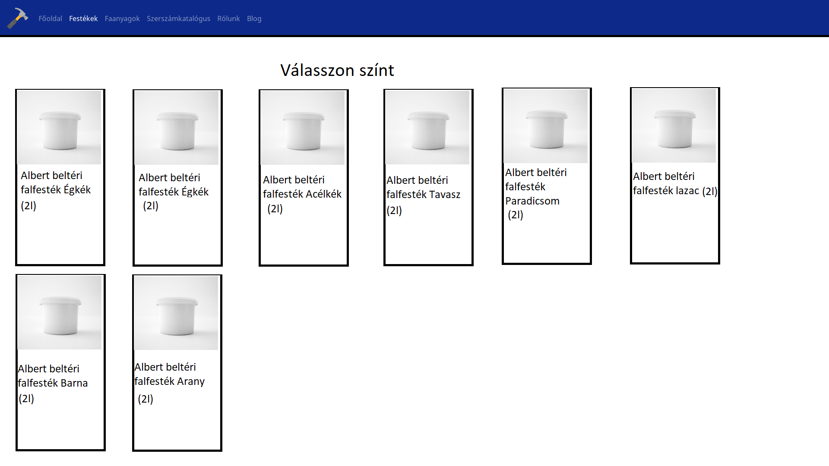
Tervek

Slide 5
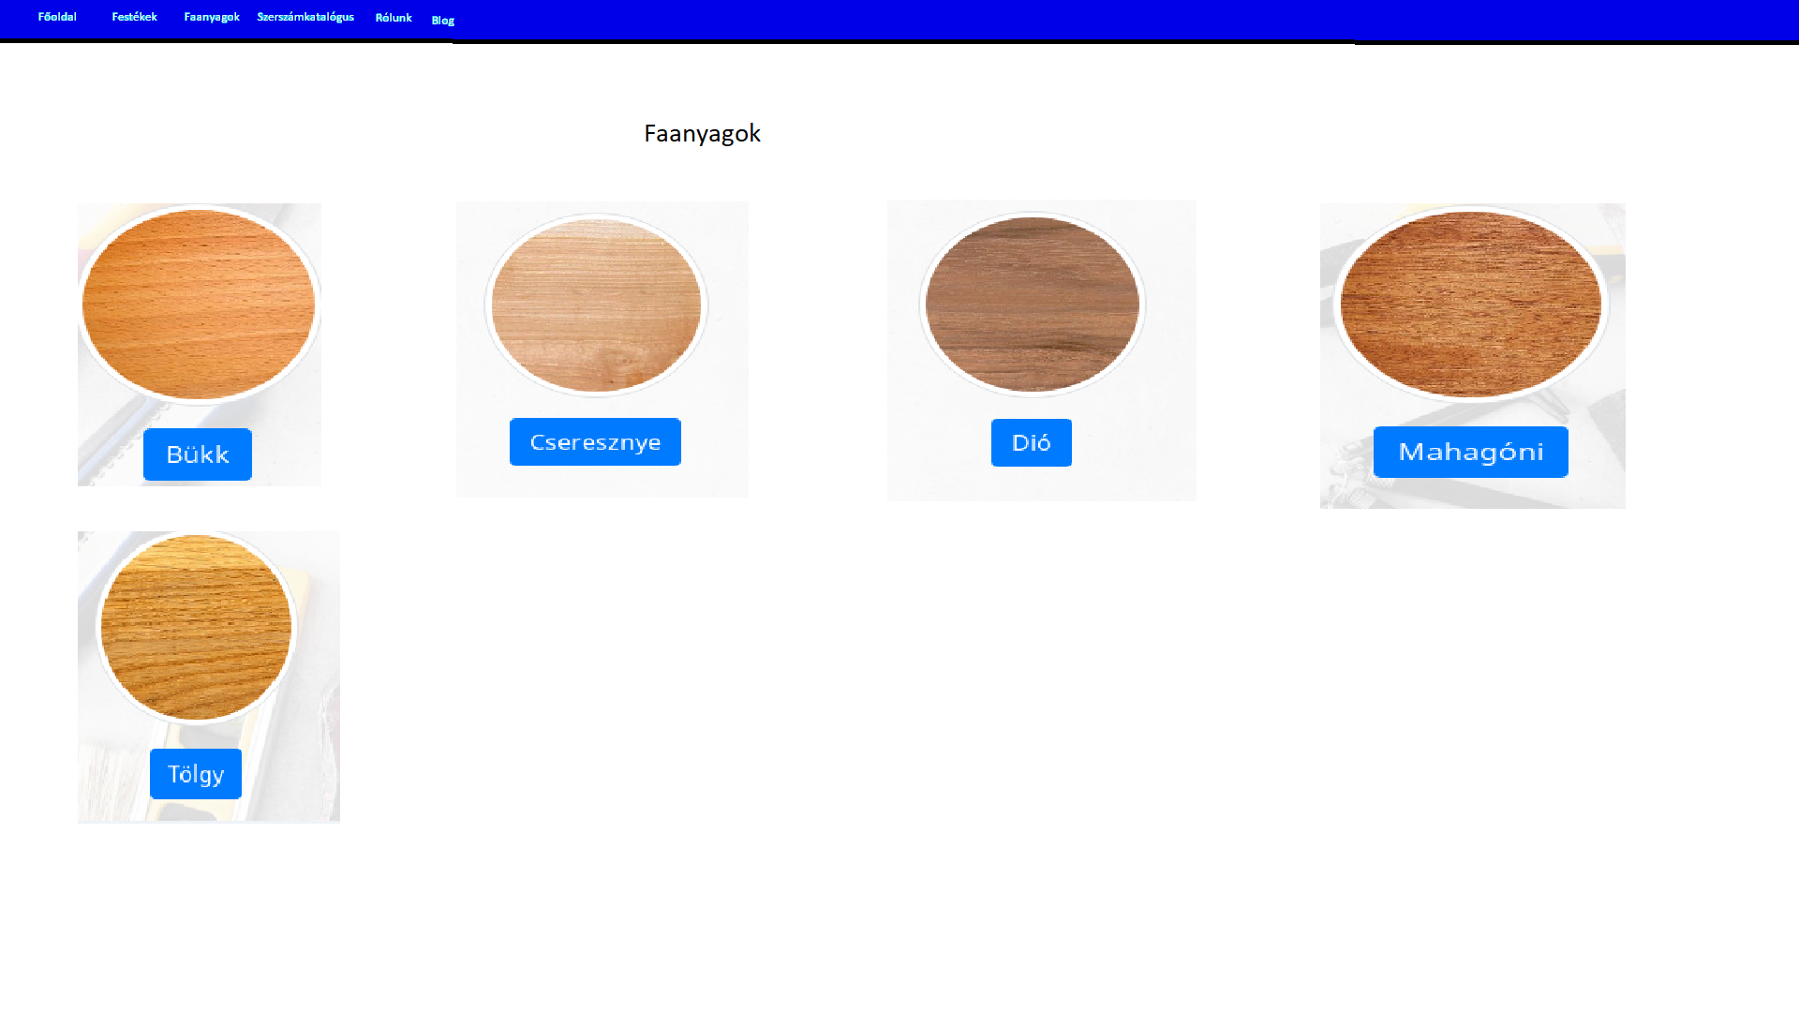
Tervek

Slide 6
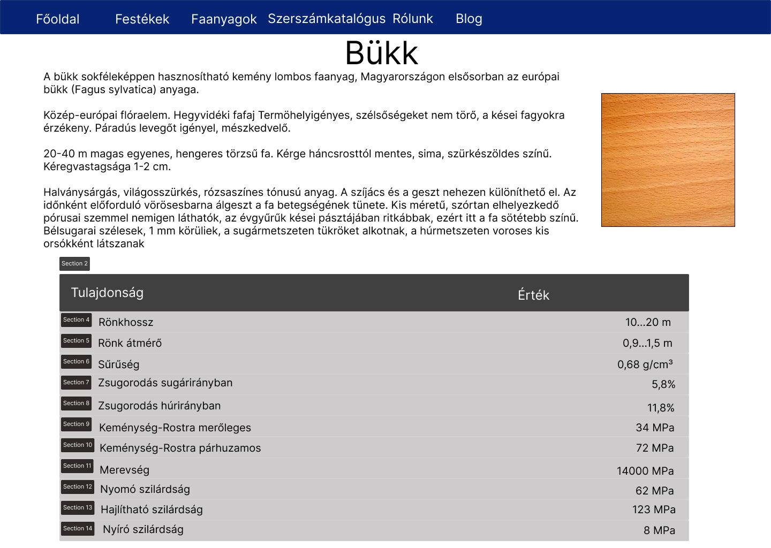
Tervek

Slide 7
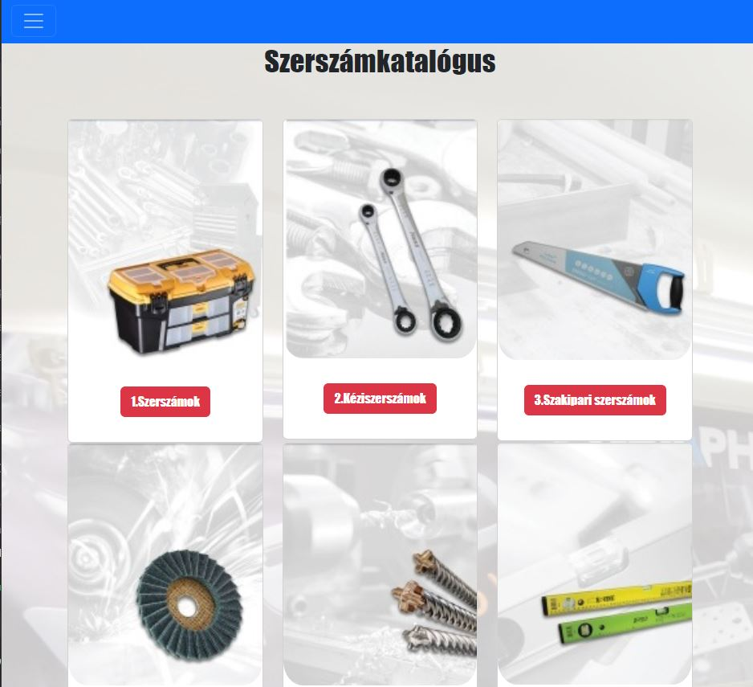
Tervek

Slide 8
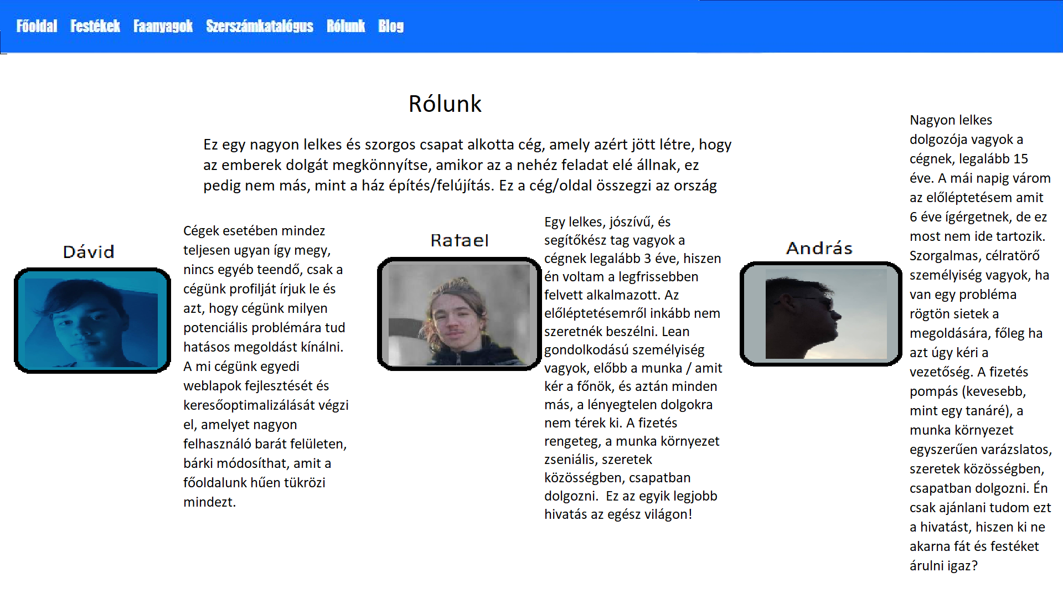
Tervek

Slide 9
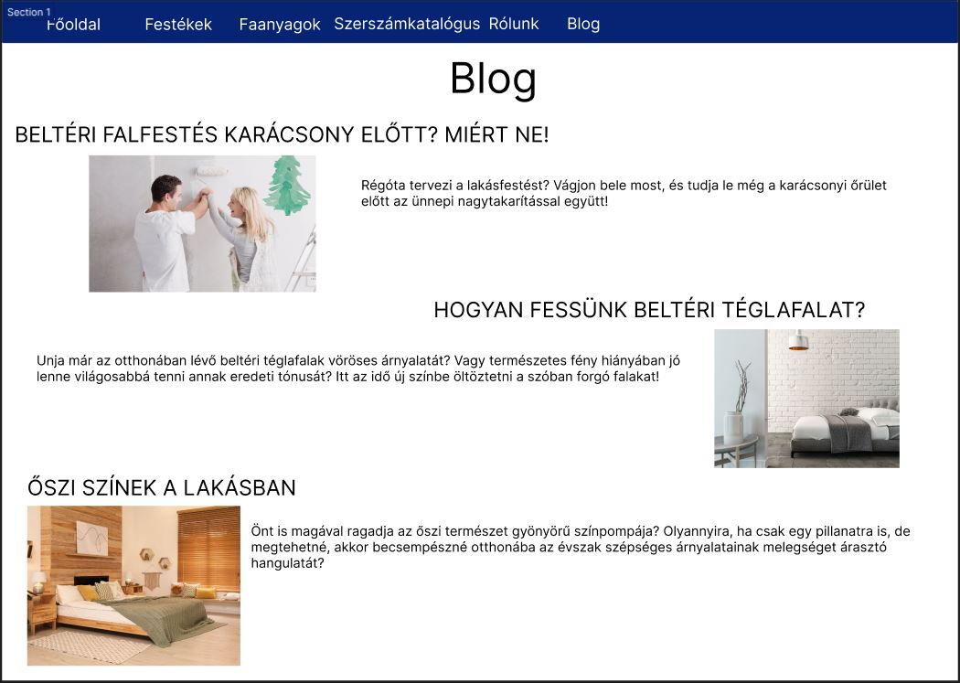
Tervek

Slide 10
Kész weboldal

Slide 11
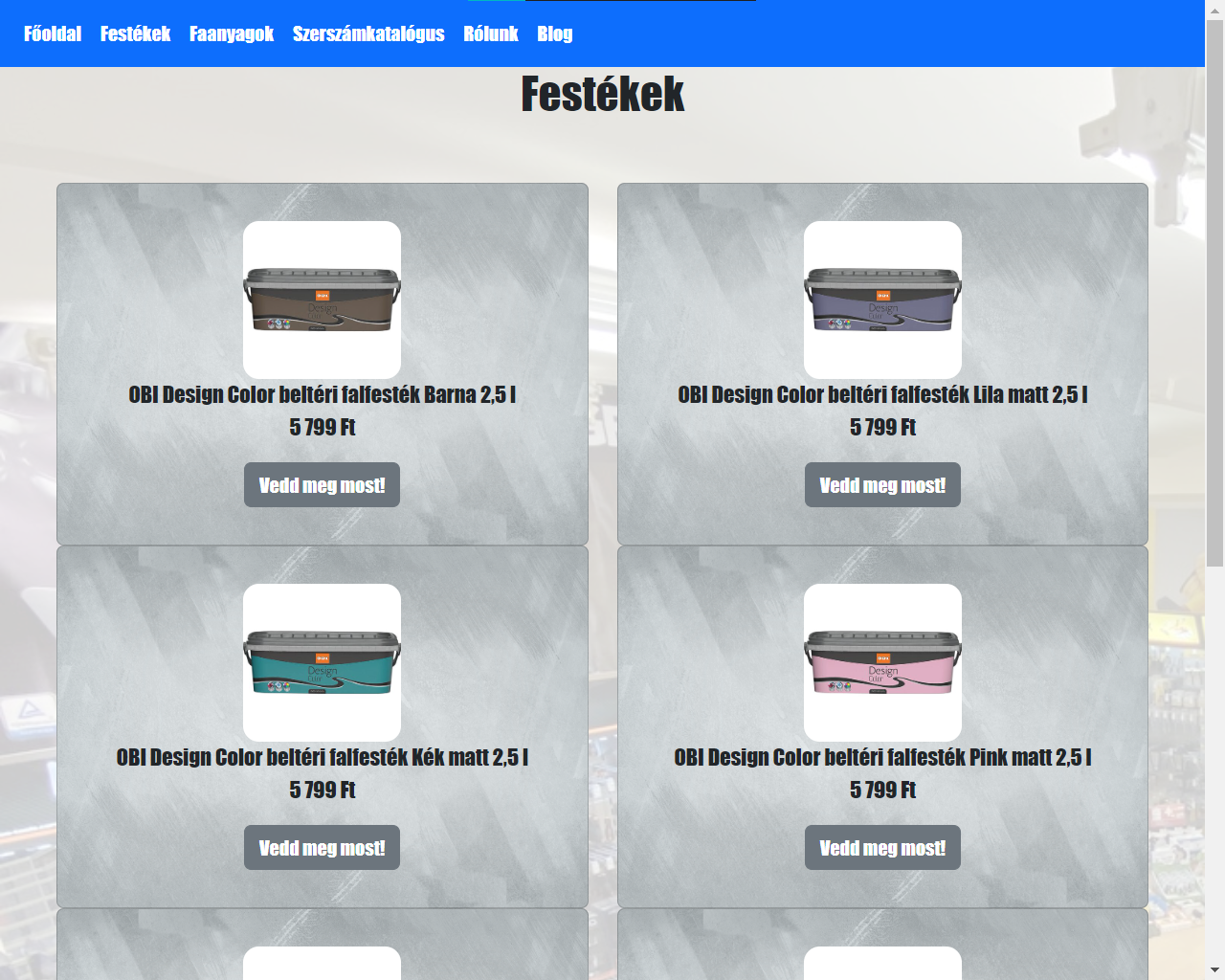
Kész weboldal

Slide 12
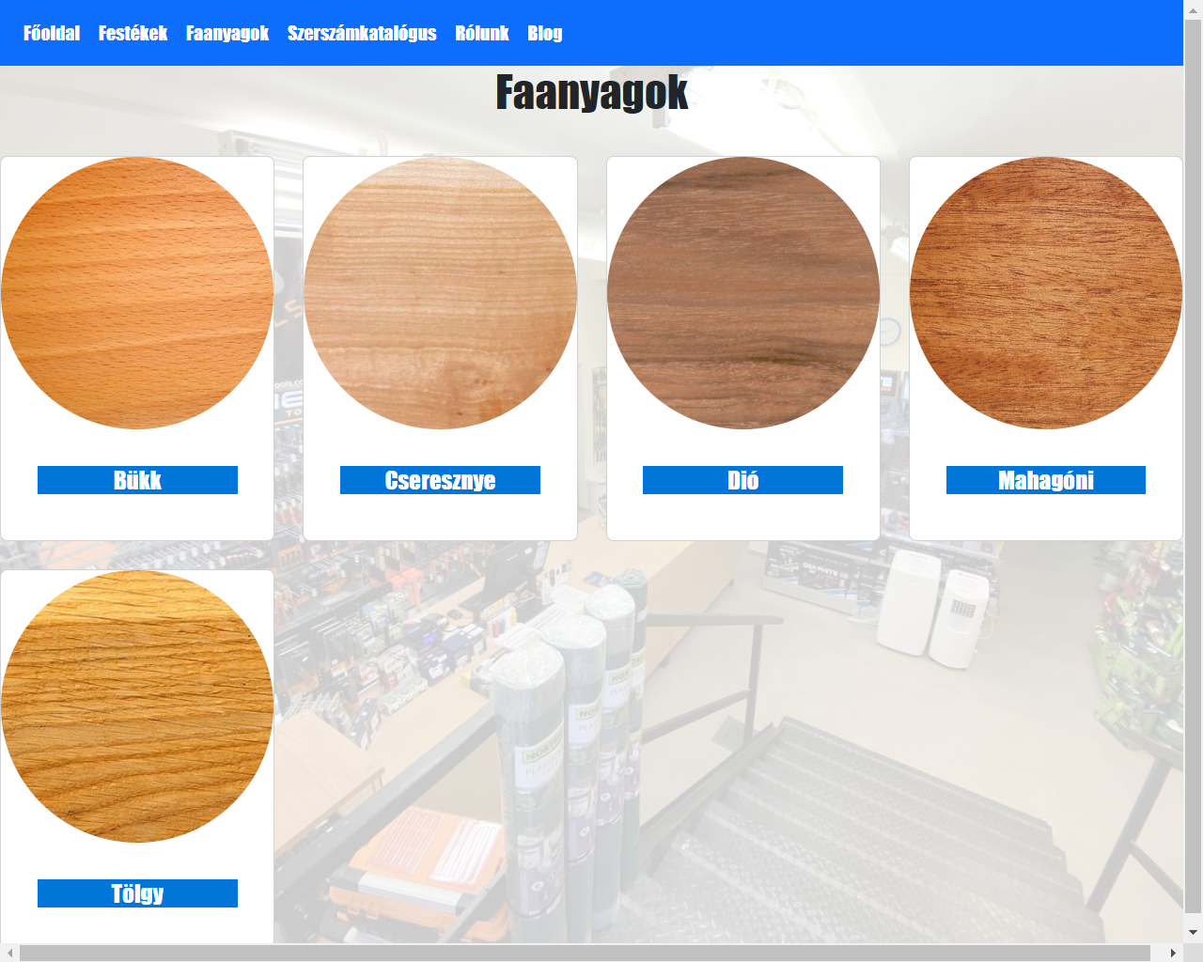
Kész weboldal

Slide 13
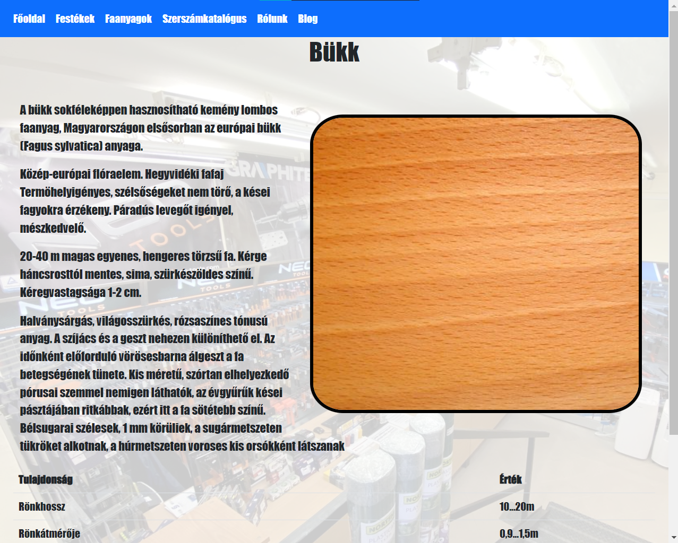
Kész weboldal

Slide 14
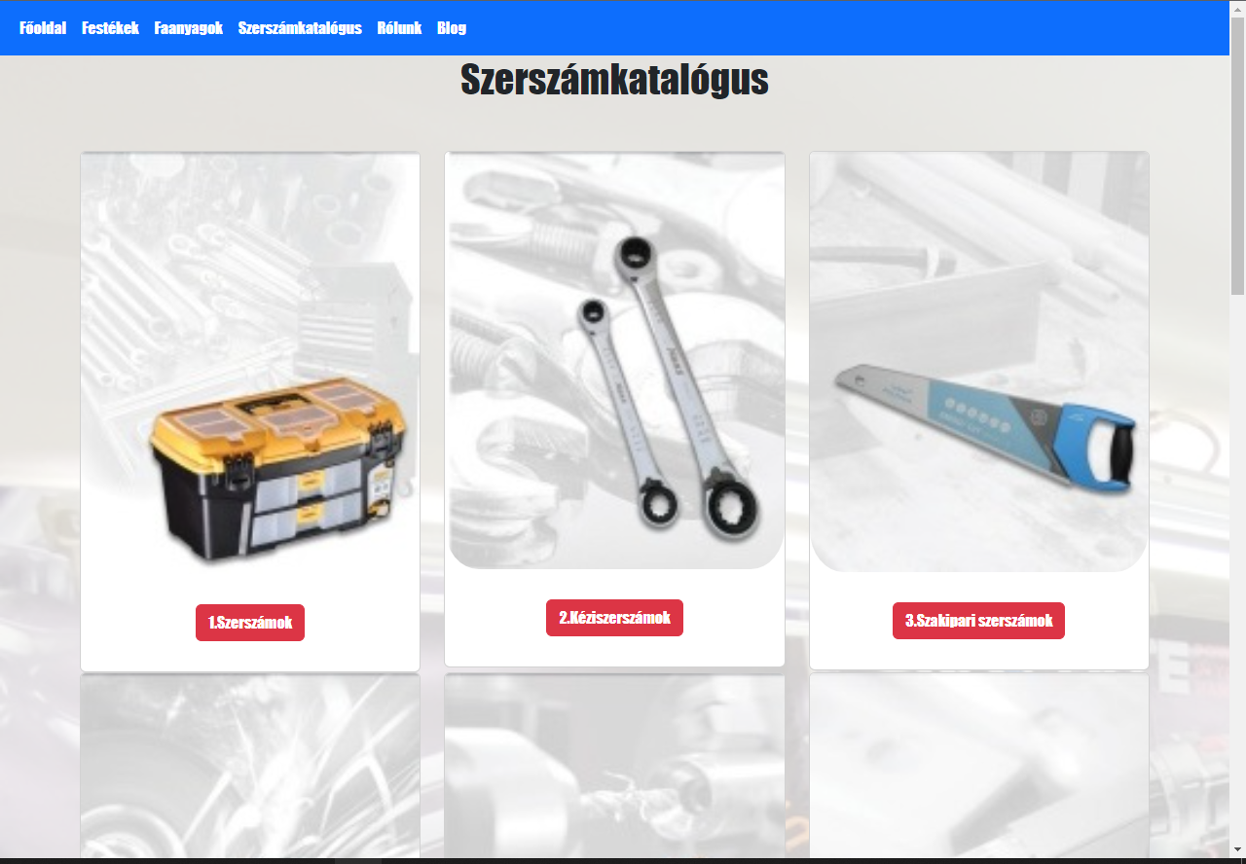
Kész weboldal

Slide 15
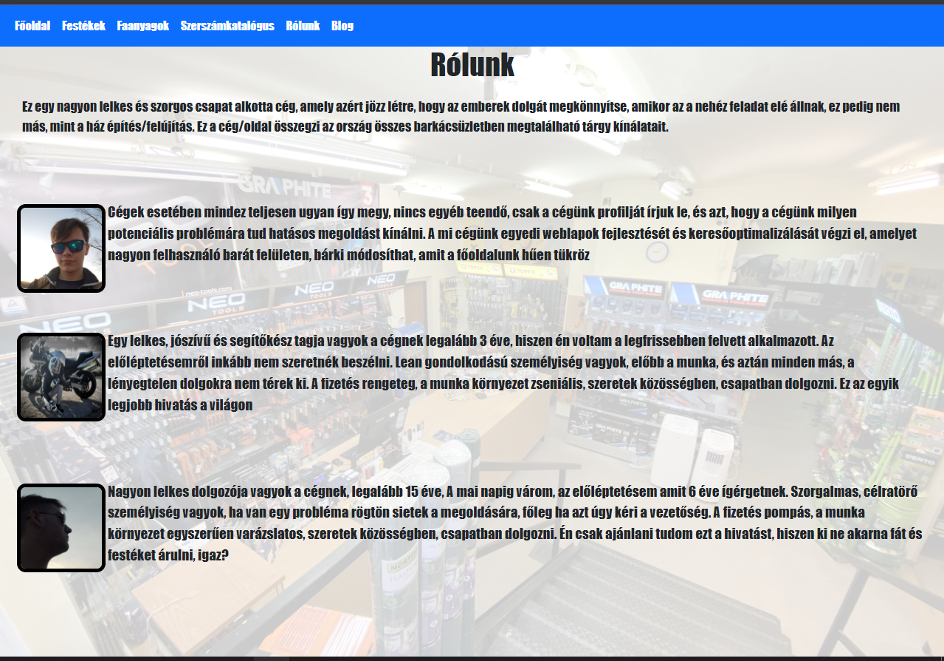
Kész weboldal

Slide 16
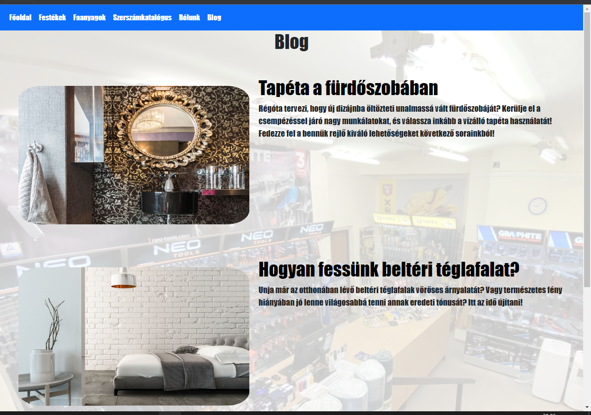
Kész weboldal

Slide 17
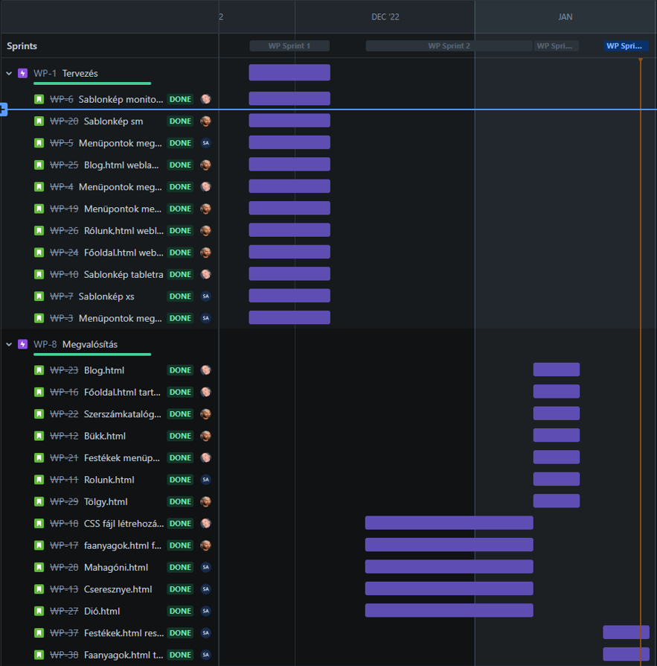
Csapatmunka megoszlása

Slide 18
Csapatmunka tapasztalatok
Előbbi tapasztalatok
Mostani tapasztalatok
Következő csapatmunka

Slide 19

Köszönjük a figyelmet!

